Slide 1
Proposition d’application et démonstration du potentiel

Slide 2
Le Besoin
Agence Santé Publique
Open Food Fact(OFF)
Application
Appel à projet
Alimentation
Santé
Jeu de données
Publique
Participatif
Nombreuses variables
Innovante
Basée sur les données OFF
Étayée par analyse et phase exploratoire

Slide 3
Ressources & méthode de pensée
Un seul dataset
Quelle application?
Quelle méthode?
Construite au fur et à mesure de l’analyse du dataset
Découverte du dataset
Nettoyage
Affinage
Tri des variables
Remplissage
Phase exploratoire

Slide 4
Première idée d’application
Une application utilisant les aliments
Pourquoi pas liée aux recettes?
Santé
Nourriture

Slide 5
Méthode d’analyse exploratoire
Etudier les datasets
Créer un jeu d’étude propre
Explorer et étayer
Comprendre ce qu’on a à l’intérieur:
Beaucoup de donnée?
Présente? Manquante?
Eparse?
Constante? Régulière?
Organisée?
Optimisée?
Quels indicateurs?
Variables claires
Donnée organisée
Gestion des données manquantes (Remplissage)
Tri des variables
Indicateurs statistiques
PCA
ANOVA
La Démarche

Slide 6

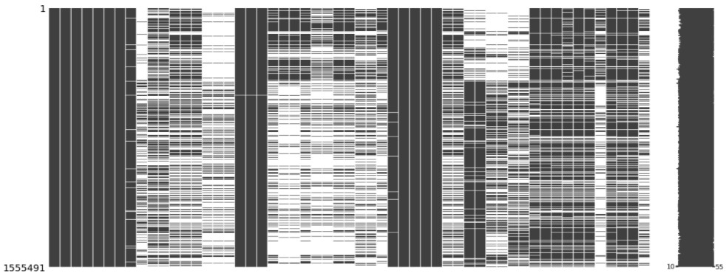
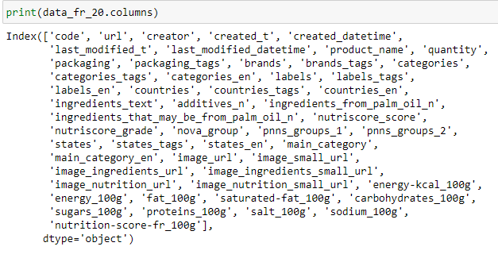
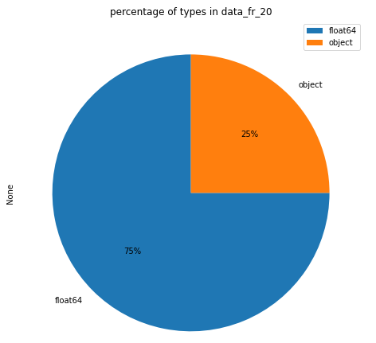
Etudier les datasets
Avant nettoyage
Comprendre ce qu’on a à l’intérieur:
Beaucoup de donnée?
Présente? Manquante?
Eparse?
Constante? Régulière?
Organisée?
Optimisée?
Quels indicateurs?

Slide 7
Les méthodes de nettoyage
Suppression des colonnes/lignes vides, inutiles, aberrantes, ou en double
Filtrage sur la France
Lowering
Elimination des outliers
Corrélation -> Remplissage:
Iterative Imputer
KNN

Slide 8
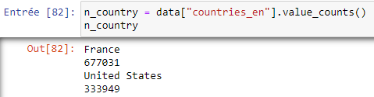
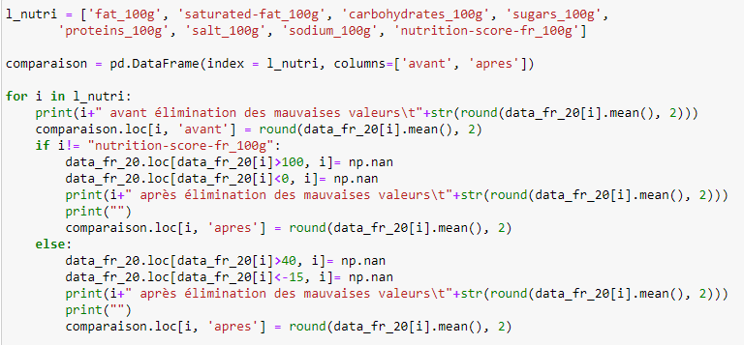
Etudier les datasets
Avant nettoyage
Comprendre ce qu’on a à l’intérieur:
Beaucoup de donnée?
Présente? Manquante?
Eparse?
Constante? Régulière?
Organisée?
Optimisée?
Quels indicateurs?

Slide 9
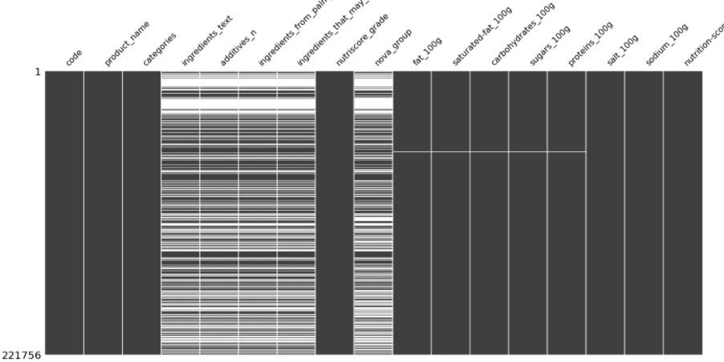
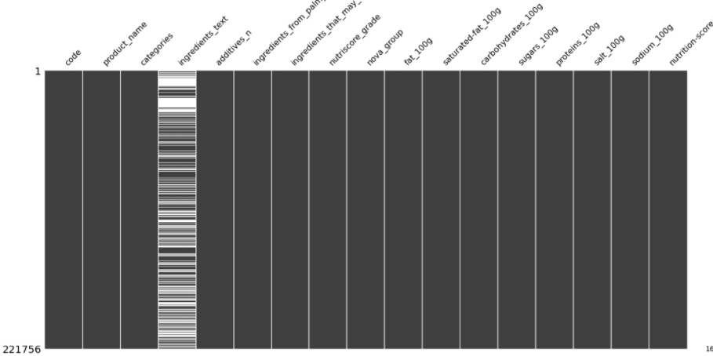
Etudier les datasets
Remplissage (IterativeImputer & KNN)
Comprendre ce qu’on a à l’intérieur:
Beaucoup de donnée?
Présente? Manquante?
Eparse?
Constante? Régulière?
Organisée?
Optimisée?
Quels indicateurs?
Remarque: additives_n avec IterativeImputer, autre avec knn. Pas de modification statistique

Slide 10
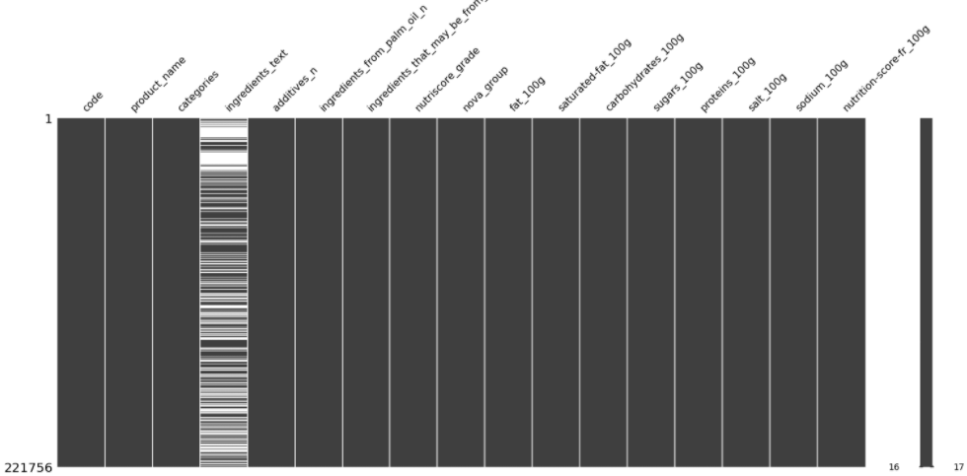
Etudier les datasets
Après nettoyage
Comprendre ce qu’on a à l’intérieur:
Beaucoup de donnée?
Présente? Manquante?
Eparse?
Constante? Régulière?
Organisée?
Optimisée?
Quels indicateurs?

Slide 11
Deuxième idée d’application
Une application utilisant les aliments
Liée cela aux recettes (santé/nourriture)
Focus sur le score de nutrition
Fournir le nutriscore d’une recette
Proposer des aliments similaires avec un meilleur nutriscore

Slide 12
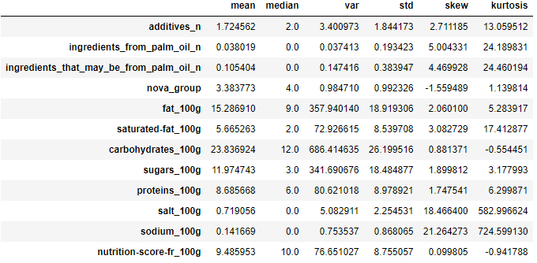
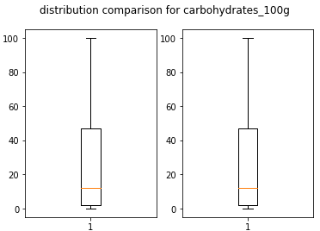
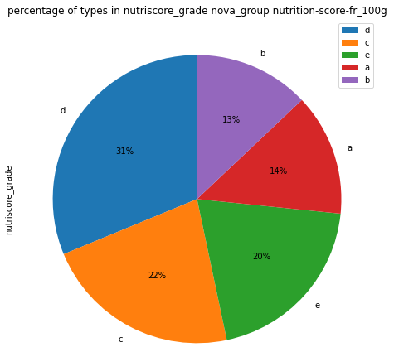
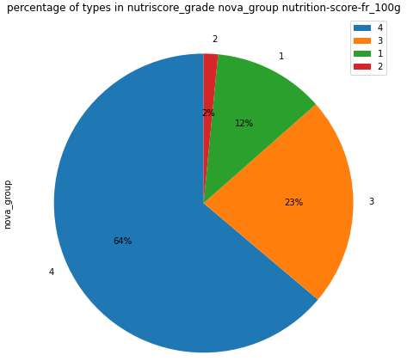
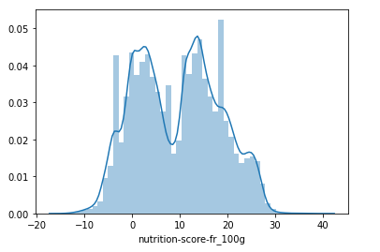
Etudier les datasets
analyse univariée
Comprendre ce qu’on a à l’intérieur:
Beaucoup de donnée?
Présente? Manquante?
Eparse?
Constante? Régulière?
Organisée?
Optimisée?
Quels indicateurs?

Slide 13
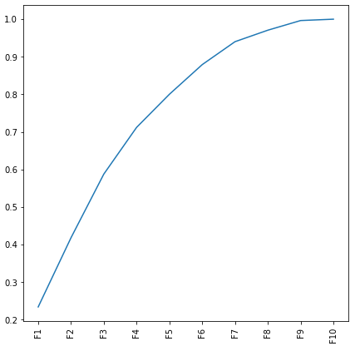
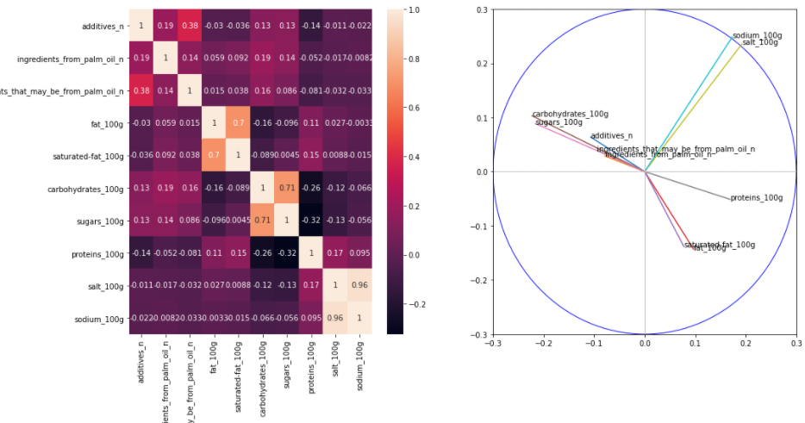
Etudier les datasets
Principal Component Analysis
Comprendre ce qu’on a à l’intérieur:
Beaucoup de donnée?
Présente? Manquante?
Eparse?
Constante? Régulière?
Organisée?
Optimisée?
Quels indicateurs?

Slide 14
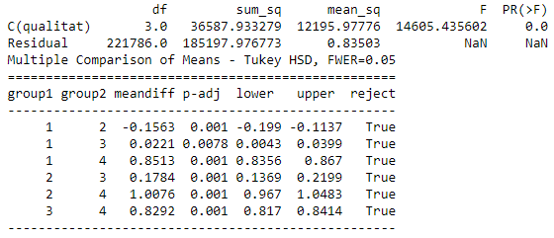
Etudier les datasets
anova+tukey (nutrigrade)
Comprendre ce qu’on a à l’intérieur:
Beaucoup de donnée?
Présente? Manquante?
Eparse?
Constante? Régulière?
Organisée?
Optimisée?
Quels indicateurs?

Slide 15
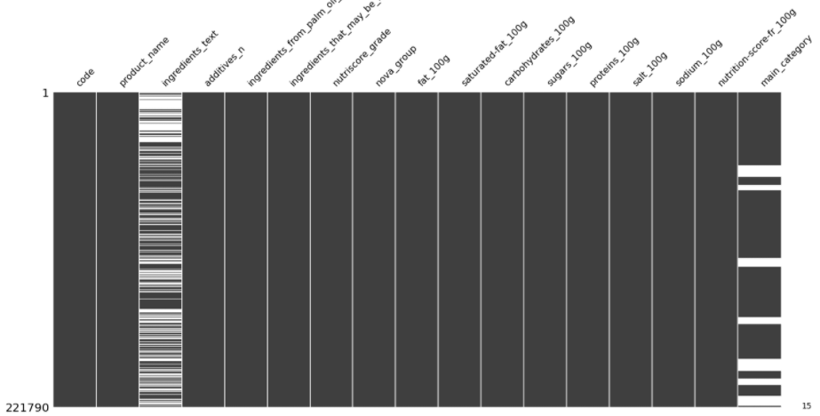
Etudier les datasets
Observation concernant l’application
Comprendre ce qu’on a à l’intérieur:
Beaucoup de donnée?
Présente? Manquante?
Eparse?
Constante? Régulière?
Organisée?
Optimisée?
Quels indicateurs?
On a les données françaises(legaloculturel)

Slide 16
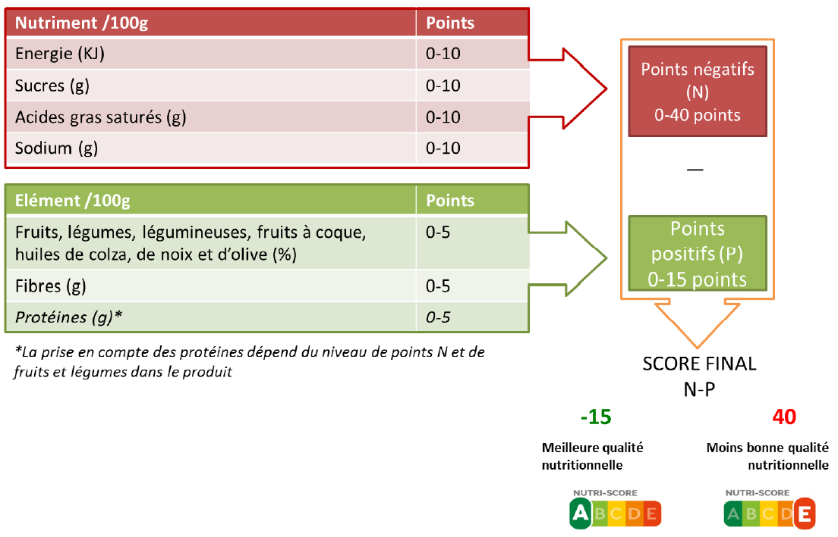
Etudier les datasets
Observation concernant l’application
Comprendre ce qu’on a à l’intérieur:
Beaucoup de donnée?
Présente? Manquante?
Eparse?
Constante? Régulière?
Organisée?
Optimisée?
Quels indicateurs?
Nutriscore = calcul disponible en ligne

Slide 17
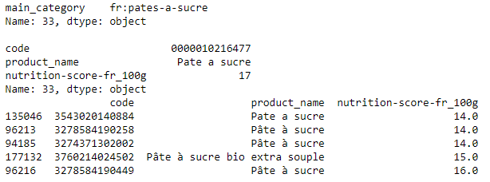
Etudier les datasets
Observation concernant l’application
Comprendre ce qu’on a à l’intérieur:
Beaucoup de donnée?
Présente? Manquante?
Eparse?
Constante? Régulière?
Organisée?
Optimisée?
Quels indicateurs?
Proof of Concept

Slide 18
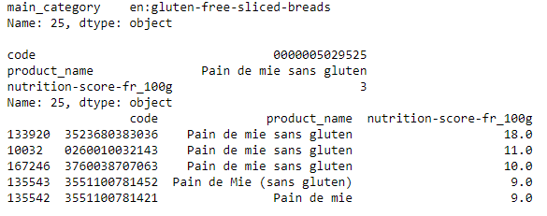
Etudier les datasets
Observation concernant l’application
Comprendre ce qu’on a à l’intérieur:
Beaucoup de donnée?
Présente? Manquante?
Eparse?
Constante? Régulière?
Organisée?
Optimisée?
Quels indicateurs?
Observations:
On a les données
Produits français (legaloculturel)
Nutriscore = calcul disponible en ligne

Slide 19
Produit attendu et son évolution
affinage de l’application par:
régimes
aspect collaboratif
IA comparative d’habitudes alimentaires (knn,useruser,useritem)
...
prix
recettes
usage de regex pour la liste des ingrédients
webcrapping four améliorer les bdd
assistant nutrition:
informations nutritives
conseils, recommandations
réseau social cooking oriented
plateforme d’étude statistique pour la santé
...
Le produit que j’imagine apparaître et ses ramifications possibles

